Slide 1
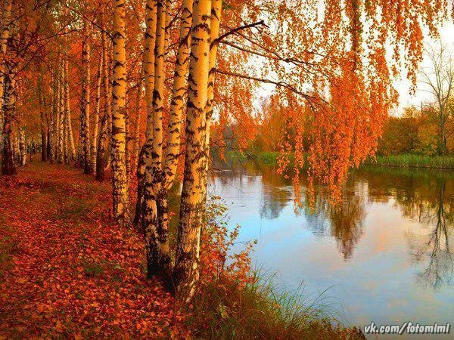
Экологическое совместное с родителями развлечение ВОЛШЕБНЫЕ ПРИМЕТЫ-ДИВНАЯ ПОРА для детей старшего дошкольного возраста

Slide 2
Цель: Развивать у детей эмоциональную отзывчивость, восхищение красотой осени, переживание чувства радости от осеннего убранства природы.
Задачи :
- формировать ответственное и бережное отношение к родной природе.
–обогащать слуховой опыт детей посредством использования разнообразного музыкального материала на празднике;
-развивать художественно-речевые способности;
- воспитывать любовь к природе и учить правильному поведению в природе.
- прививать сочувствие к живой природе, научить сопереживать.
-развивать у детей умения сотрудничать и заниматься совместным творчеством в коллективной музыкальной деятельности.

Slide 3
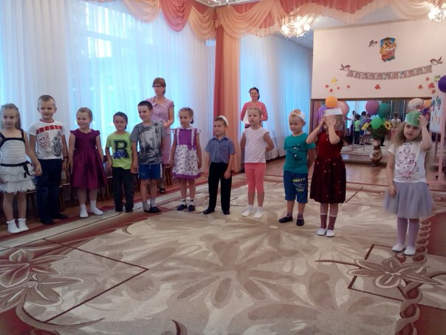
Ведущая: Вот и пролетело быстро лето-веселое,шумное, яркое! Его тепло еще хранит солнышко и дарит нам со своими лучами ясные погожие деньки. Осторожными шагами Осень в гости к нам пришла и волшебные приметы за собою привела. И ребята сейчас расскажут нам о них . Дети рассказывают стихи и поют песню «Журавлик»

Slide 4
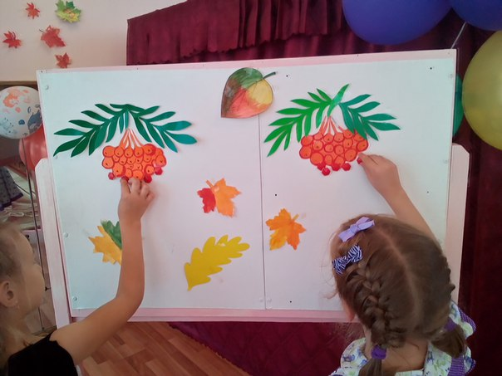
Ребенок: Осень. Обсыпается весь наш бедный сад. Листья пожелтелые по ветру летят. Лишь вдали красуются, там, на дне долин, Кисти ярко-красные вянущих рябин… (А.Толстой) Ведущая:И у нас в зале тоже поспела рябина. Давайте вместе поиграем и рябинку пособираем. Игра «Разукрась рябину»

Slide 5
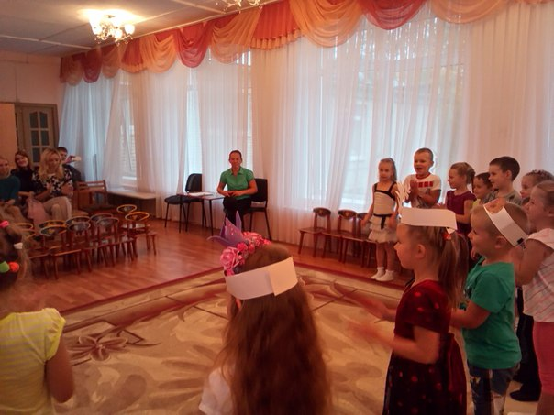
Ведущая: А теперь, ребятки. Слушайте загадки. Сидит дед, во сто шуб одет; Кто его раздевает – слёзы проливает. (Лук) Без окон, без дверей, полна улица людей. (Огурец или тыква, кабачок) - Сам алый сахарный, кафтан Зеленый бархатный. (Арбуз) - В огороде вырастаю. А когда я созреваю, Варят из меня томат, в щи кладут и так едят. (Помидор) Песня «Огород»

Slide 6
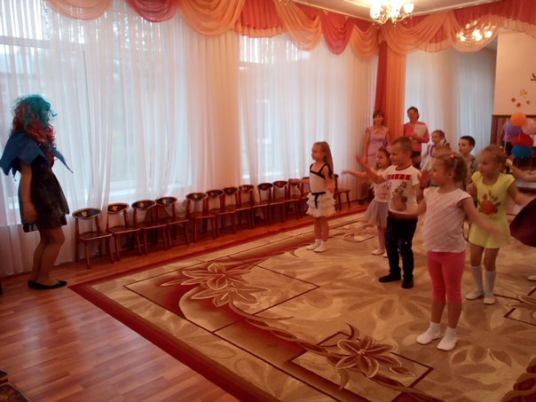
Вед: Чтобы было веселей, позовем гостей Дружно, дружно позовем: Гости, гости мы вас ждем! Дети: Гости, гости мы вас ждем! Выходит Слякоть:Лишь осень настает, приходит мой черед В грязи и лужах все кругом. Меня никто не любит, меня никто не ждет, а только все ругают. Я – Слякоть, брожу по лужам, сырость нагоняю. Вы что холода и слякоти не боитесь? Я вам сейчас ветер сильный подниму, да туч с дождем нагоню. Музыкально-ритмическая композиция «Тучка».

Slide 7
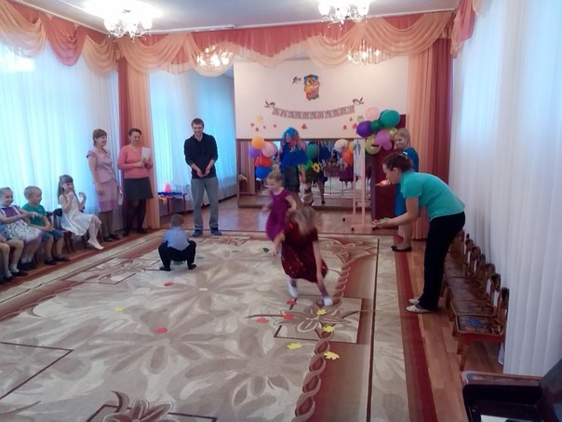
Слякоть: А может вы еще и приметы осенние знаете? Игра «Признаки осени» (на внимание). Слякоть: Осенью дождик идет-руки вперед – трясем кистями, Урожай собираем с грядок – наклон вниз, Листопад – кружение, руки на поясе. Аттракцион с родителями «Собери листья»

Slide 8
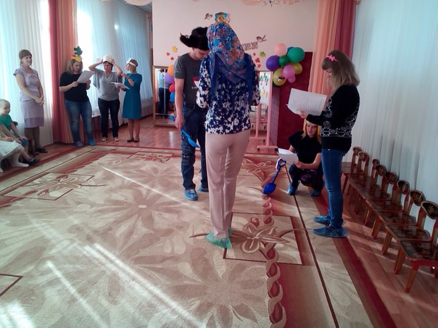
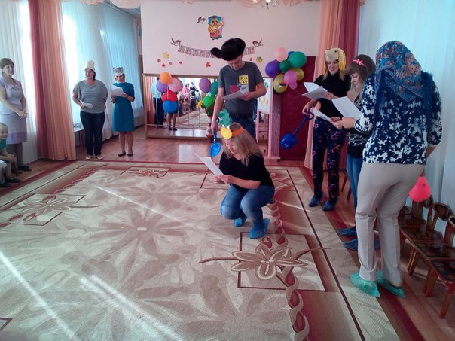
Ведущая: Круглый бок, жёлтый бок, сидит в грядке колобок. Врос в землю крепко. Что же это? ( Репка) Ведущая: Не в каком далеком царстве, тридевятом государстве Дело было на Руси- стариков про то спроси Посидите тихо, детки, да прослушайте про репку. Сказка, может, и мала, да про важные дела. Сказка ложь, да в ней намек- всем хороший даст урок. Папы и мамы листочком вращаю и в артистов вас всех превращаю! Родителям раздают слова и элементы костюмов, маски к сказке Репка». Родители показывают импровизацию-сказку.

Slide 9
Ведущая: Отгадать легко и быстро: Мягкий, пышный и душистый, Он и черный, он и белый, а бывает подгорелый. пальчиковая гимнастика по показу ребенка Мышка зёрнышко нашла (Дети стучат указательным пальцем по левой ладони) И на мельницу снесла. (Пальчики «бегут» по ладони) Намолола там муки. (Делают круговые движ. ладонями) Испекла всем пирожки: (Разводят руки в стороны) Мышонку – с капустой, (Загибают мизинец) Мышонку – с картошкой (Безымянный палец) Мышонку – с морковкой (Средний палец) Мышонку – с морошкой. (Указательный палец) Для большого толстяка - (Большой палец) Все четыре пирожка: (Поочередно отгибают пальцы в обратном порядке) С капустой, с картошкой, С морковкой, с морошкой.

Slide 10
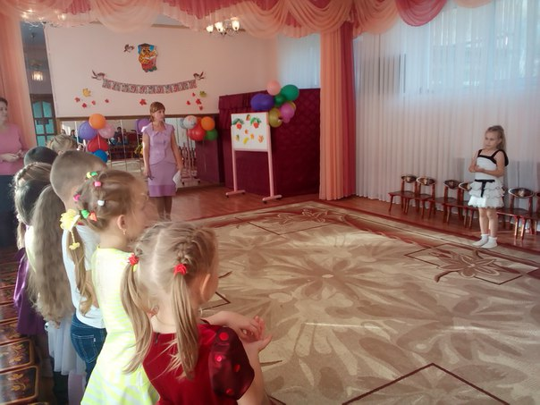

Slide 11
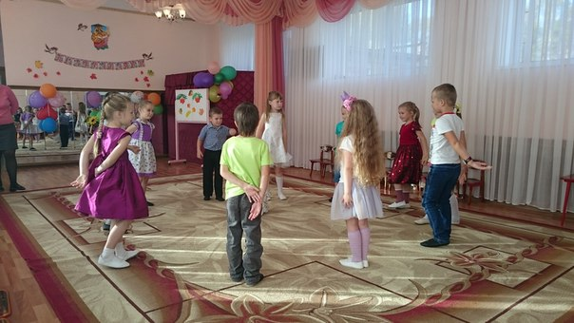
Ведущая:Мы пекли пирожок, а получился колобок. Игра «Колобок»

Slide 12
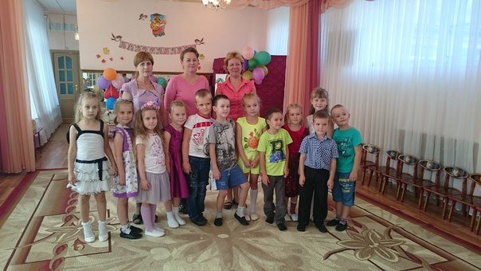
Ведущая: Пели мы и танцевали, Осень весело встречали, И теперь красивы, ярки ждут нас всех ….ПОДАРКИ!

Slide 13
